Slide 1
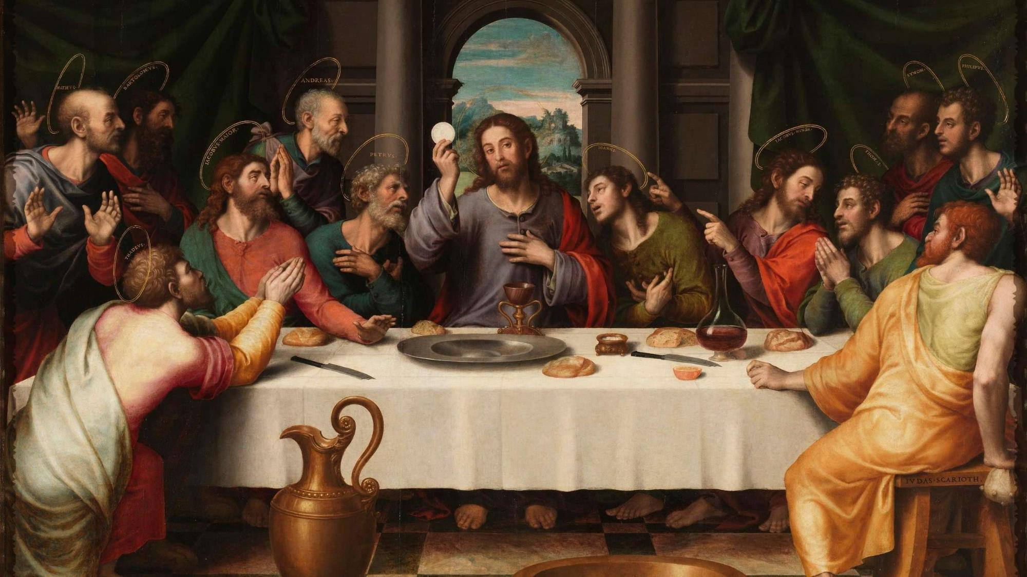
FAMILIAS FORMANDO DISCIPULOS
^{Lección 7 – Semana 1}

Slide 2
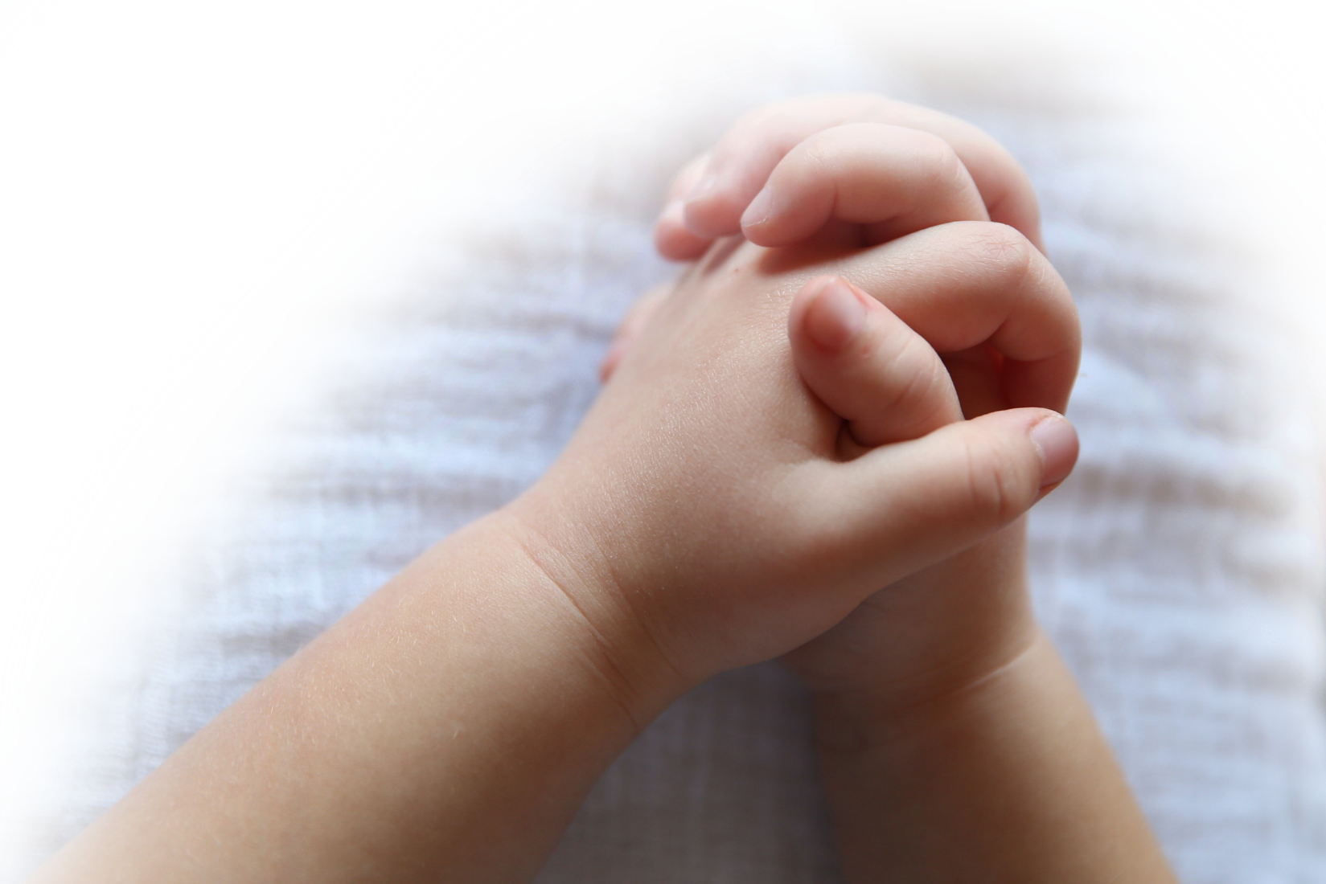
^{Oración}
Dios todopoderoso y eterno, Tú nos has dado a nuestras familias y a toda la raza humana a Jesucristo nuestro Salvador como modelo de humildad. Él cumplió tu voluntad al convertirse en Hombre y dar Su vida en la Cruz. Ayúdanos a dar testimonio de El, siguiendo Su ejemplo de sufrimiento y haznos dignos de participar de Su Resurrección. Te lo pedimos por Tu Hijo, nuestro Señor Jesucristo.
Padre Nuestro… Amén.
(adaptado de www.lords-prayer-words.com)

Slide 3
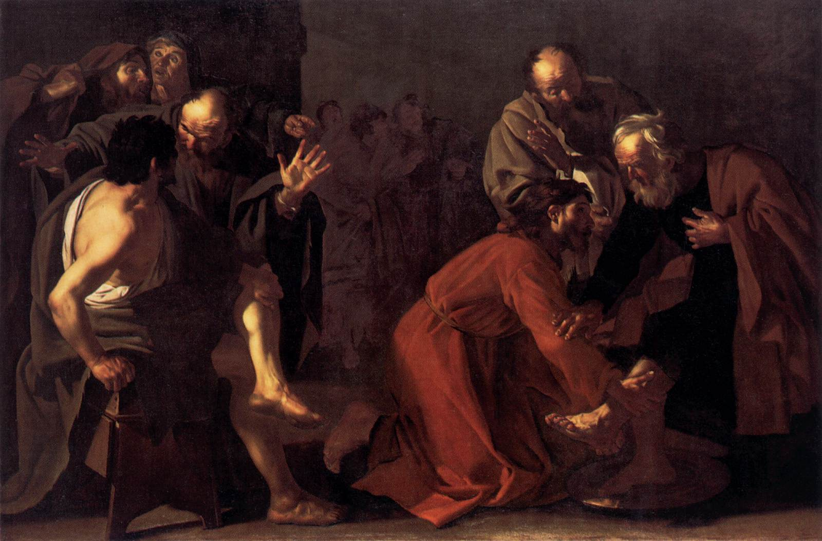
Metas
• Las familias reflexionarán sobre la Semana Santa, el Domingo de Ramos y el Jueves Santo. Las familias reflexionarán sobre cómo Jesús eligió dar Su vida porque los ama por completo.
• Las familias harán sus Planes Familiares de Semana Santa

Slide 4
Materiales
Biblias
Anima Christi (tarjetas de Oración opcional)

Slide 5

Rompe Hielos
¿Cuál es tu historia bíblica favorita ?
¿Por qué?

Slide 6

¿Cuáles son las dos palabras que te vienen a la mente cuando piensas en la “Semana Santa”?

Slide 7

Tema
La Semana Santa es un momento en el que preparamos nuestros corazones para recordar el sufrimiento redentor y la muerte de nuestro Señor Jesucristo y nos preparamos para celebrar Su Resurrección. Comienza con el Domingo de Ramos y de la Pasión del Señor, y continúa hasta el Triduo Pascual.
Hoy comenzaremos a reflexionar sobre la Semana Santa y decidiremos cuáles serán nuestros Planes Familiares de Semana Santa.

Slide 8
Compartiendo en Familia
  (Para los padres) Cuando eras pequeño, ¿qué tradiciones especiales o prácticas religiosas celebraba tu familia durante la Semana Santa?
  (Para toda la familia) ¿Cuáles de las prácticas o tradiciones que has experimentado te han acercado a Dios?

Slide 9
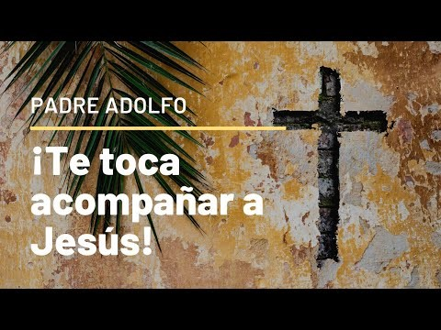
Contenido
Entonces, ¿qué es exactamente la Semana Santa?
Muestre el video: ¡Te toca acompañar a Jesús en esta Semana Santa! | Padre Adolfo (2:20) https://youtu.be/NCGwciIs-Q0

Slide 10
Contenido
¡La Semana Santa es la época más santa del año! Es cuando recordamos la última semana de la vida terrenal de Jesús.
  ¿Cuál es el día especial que inicia la Semana Santa?
  ¿Por qué el día se llama Domingo de Ramos? ¿Qué pasó en el primer Domingo de Ramos?
  ¿Por qué la gente se entusiasmó con Jesús y lo alabó cuando entró en Jerusalén?

Slide 11
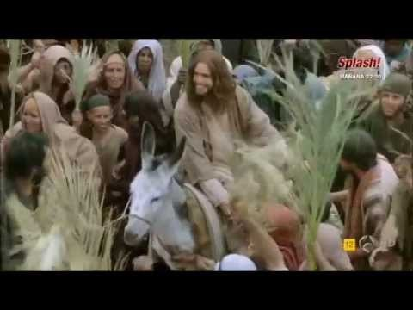
Video
Mostrar el video ENTRADA DE JESUS EN JERUSALEN (2:30)
https://youtu.be/cavNysmUU4Y

Slide 12
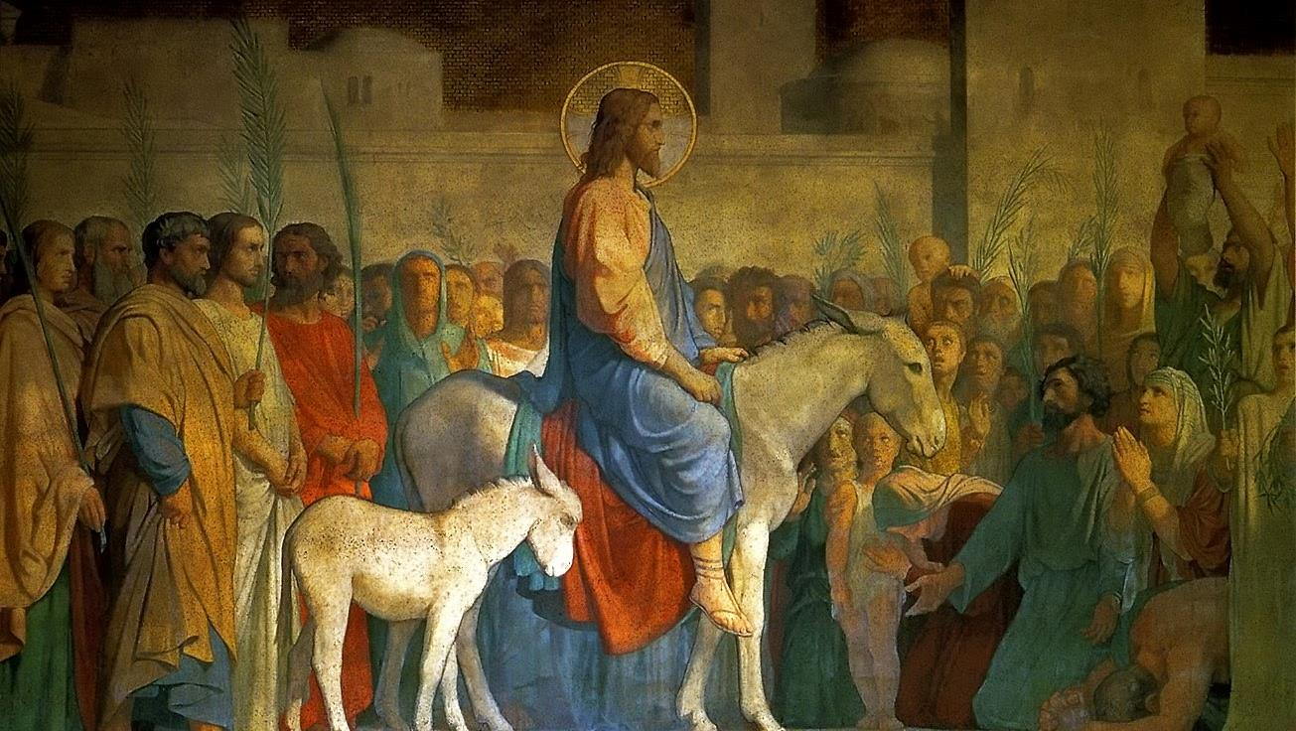
Juan 12,12-19
“¡Hosanna!
¡ Bendito es el que viene en nombre del Señor,
y el rey de Israel!”

Slide 13
Contenido
¿Alguien sabe qué significan las palabras Triduo Pascual?

Slide 14
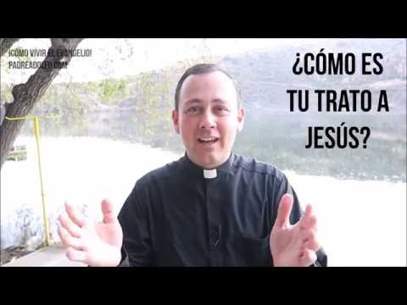
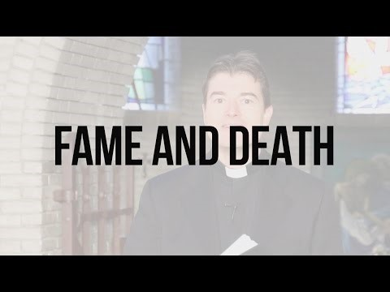
From Fame to Death by Tweeting with God (2min) (en inglés)
Video
¿Cómo descansar en Semana Santa?
Padre Adolfo (1:59)
https://youtu.be/-KPfk1fiUDs
https://youtu.be/thUmM4jqWzc

Slide 15
COMPARTIENDO EN FAMILIA
¿Hay algo que te impida seguir a Jesús con todo tu corazón?
¿Hay algo más importante para ti que el cielo con tu familia?

Slide 16

Misión y Oración Final
Anima Christi
ALMA de Cristo, sálvame
Cuerpo de Cristo, santifícame
Sangre de Cristo, embriágame
Agua del costado de Cristo, lávame
Pasión de Cristo, confórtame
Oh buen Jesús, óyeme
Dentro de tus llagas, escóndeme
No permitas que me separe de Ti
Del enemigo malo, defiéndeme
En la hora de mi muerte, llámame
Y mándame ir a Ti
Para que con Tus santos
Te alabe y te bendiga
Por los siglos de los siglos.
Amén.

